Slide 1
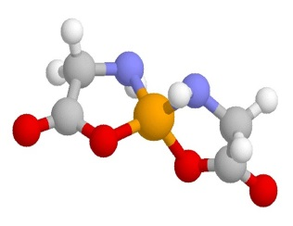
Manejo de viveros de Palma con Metalosate
VIVEROS ASTRAL
El Progreso, Yoro, Honduras CA
2013-2014

Slide 2
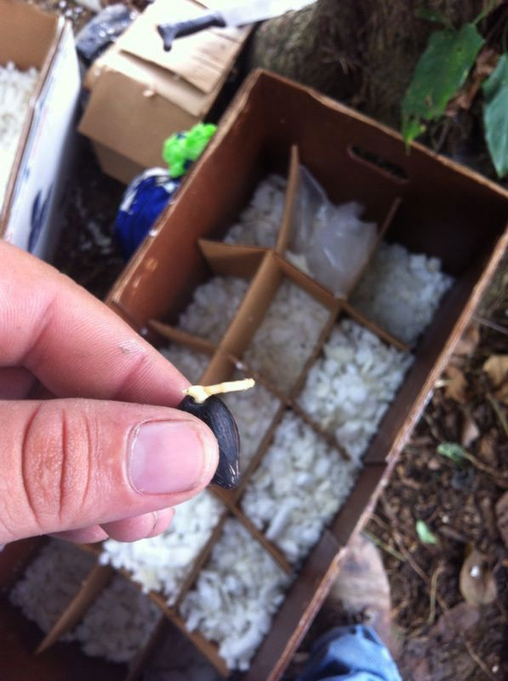
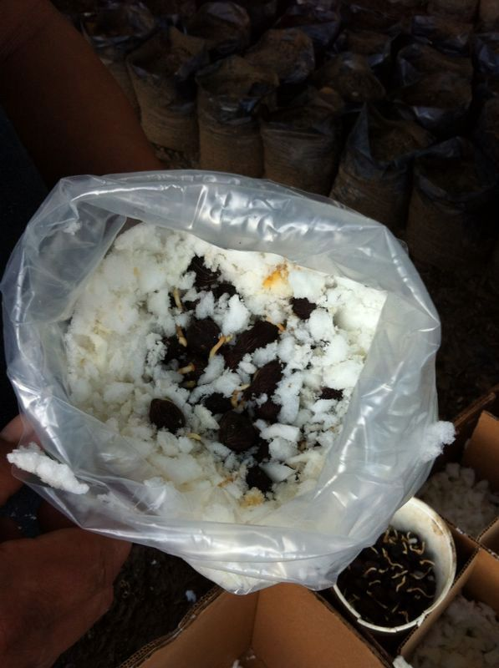
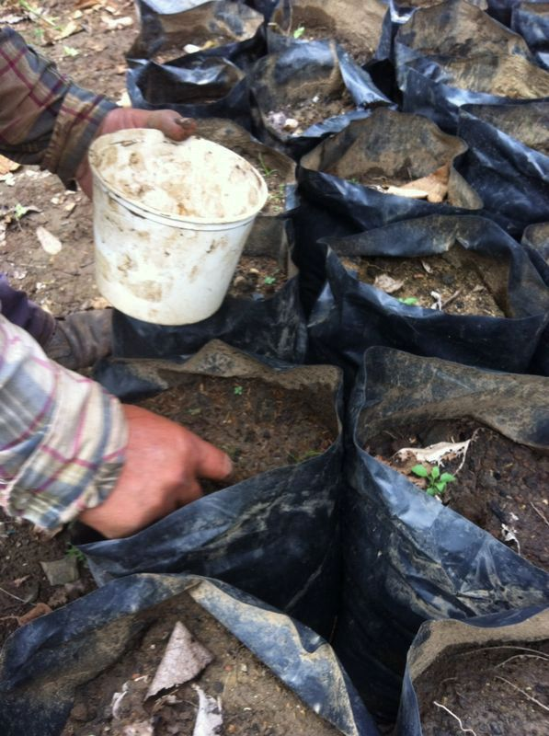
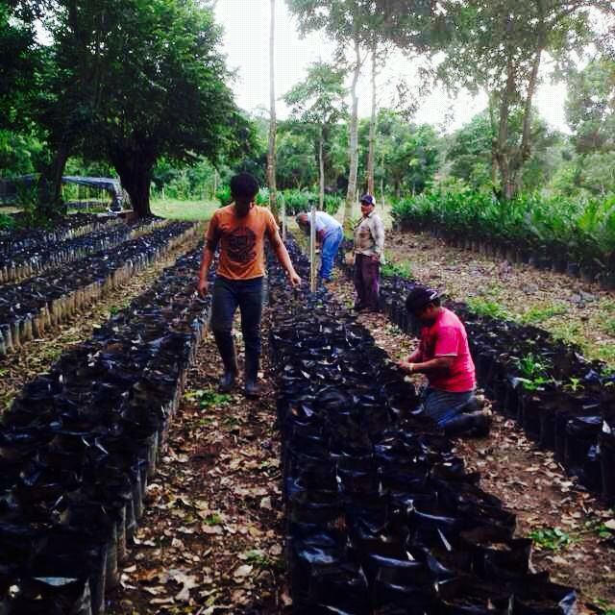
SIEMBRA
Antes de ser sembrada se hace reposar por 5 minutos en Agrymicin luego de cumplirse este tiempo se hace un orificio en el cual se aplica 3 gr de Bayfidan Duo luego se cubre con tierra y se deposita la semilla.
Luego de sembrada la semilla se hace una aplicación de 25cc de Furadan, 50cc de previcur, 100cc de IBA y 25cc de Derosal como preventivo.

Slide 3
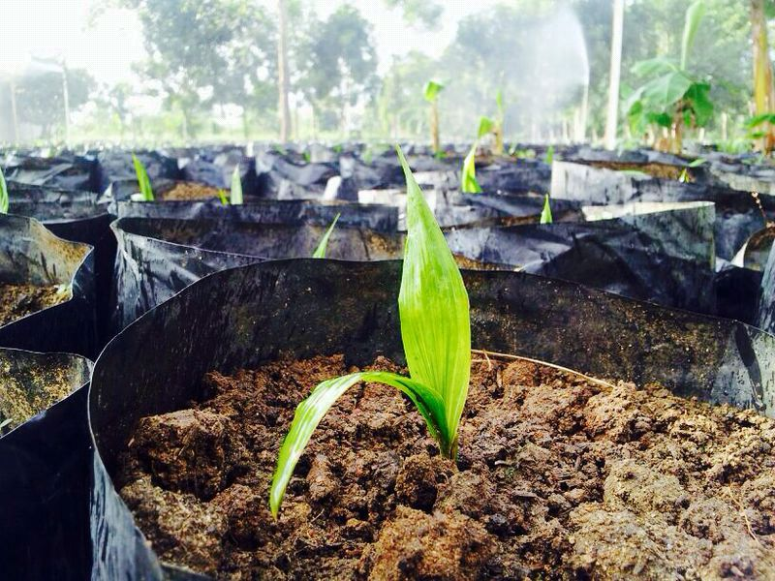
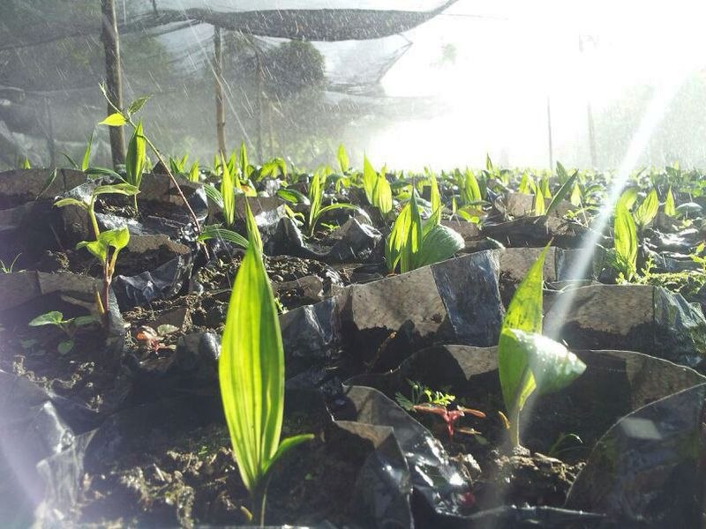
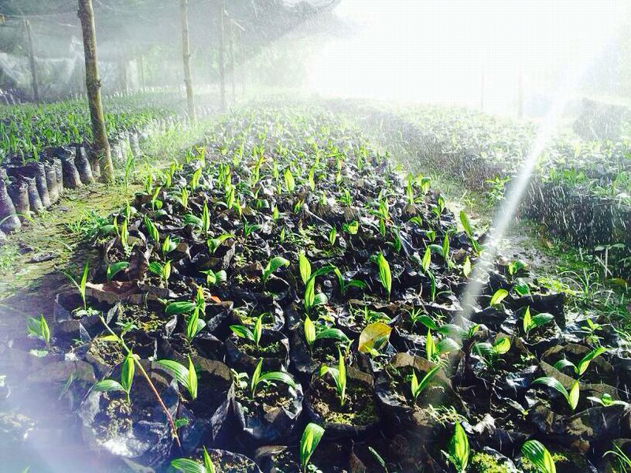
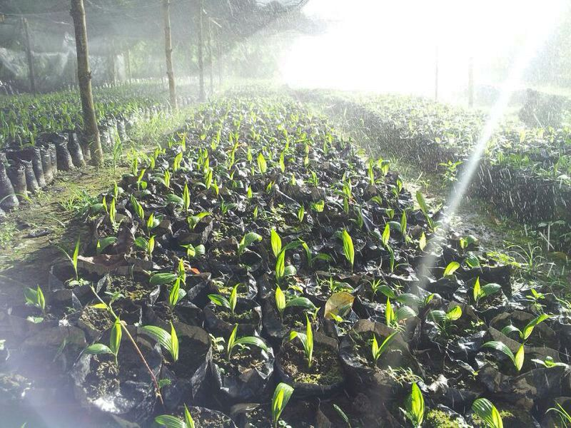
Semilla germinada
Cuando esta planta llega a tener de 1 a 3 hojas se Realizan las primeras fumigaciones que consisten en aplicar en una bomba de 20 litros.
15cc de Indicate,
30cc de Metalosate multimineral,
30cc de Metalosate cobre,
30cc de Metaloesate crop-up,
30cc de Lorsban.
Esta practica se hace cada 8 Días con las mismas dosis de cada producto .

Slide 4
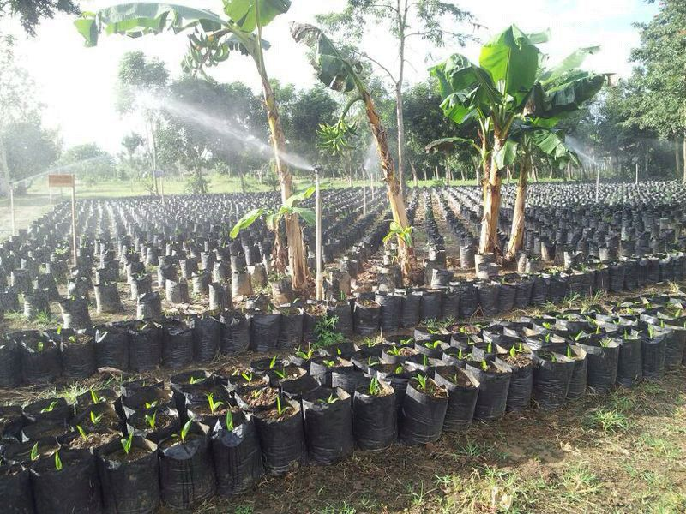
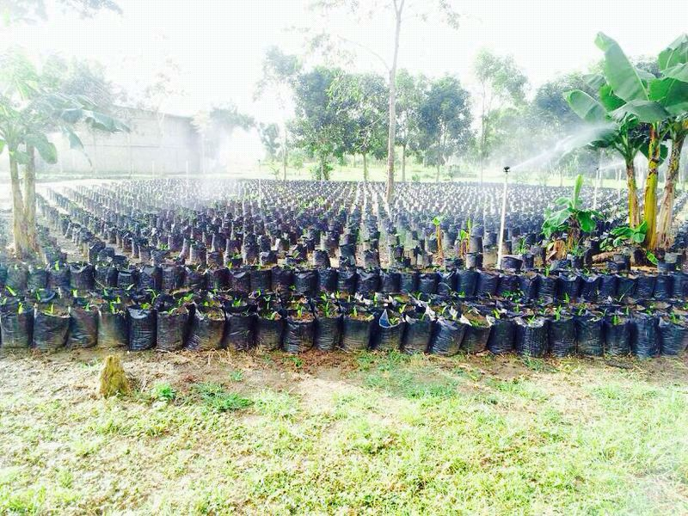
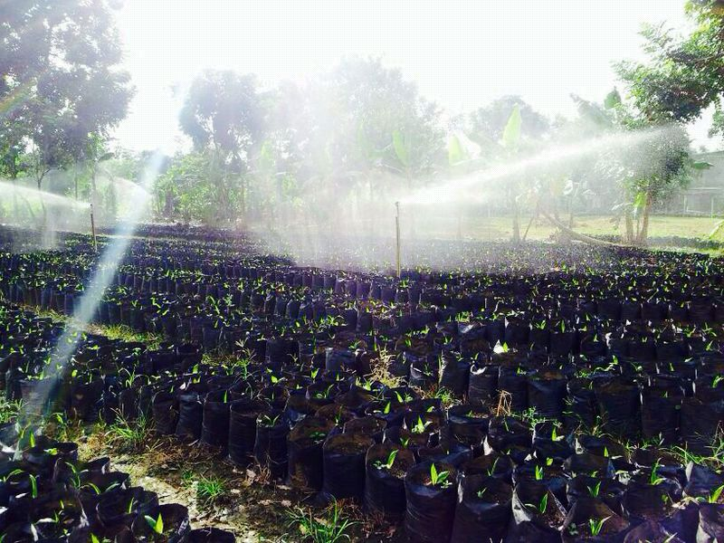
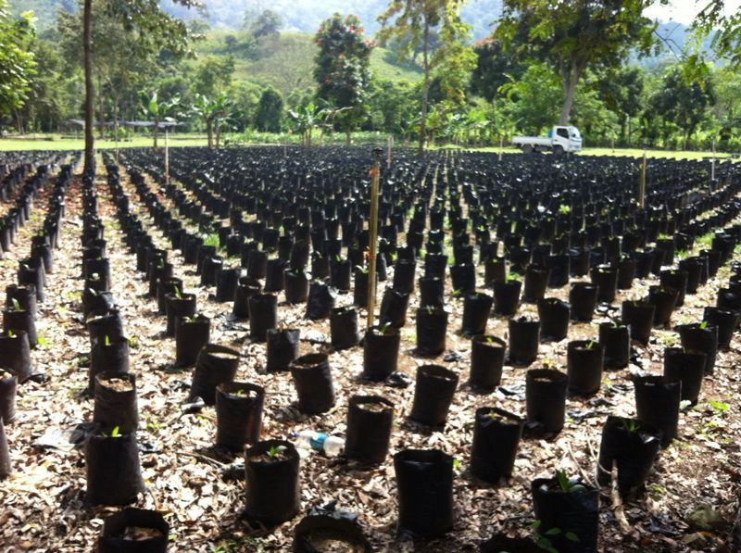
Trasplante de Previvero a Vivero
Este se hace cuando la planta llega a tener de 3 a 4 hojas o de los 2 a los 3 meses. Este trasplante consta de pasar la planta de la bolsa pequeña a la bolsa grande (14×16). Al momento del trasplante se aplica al fondo 10gr de fertipalma plantilla, luego se cubre con tierra para que no halla contacto con las raíces de la planta ya que si esto sucede puede quemarse la planta.

Slide 5
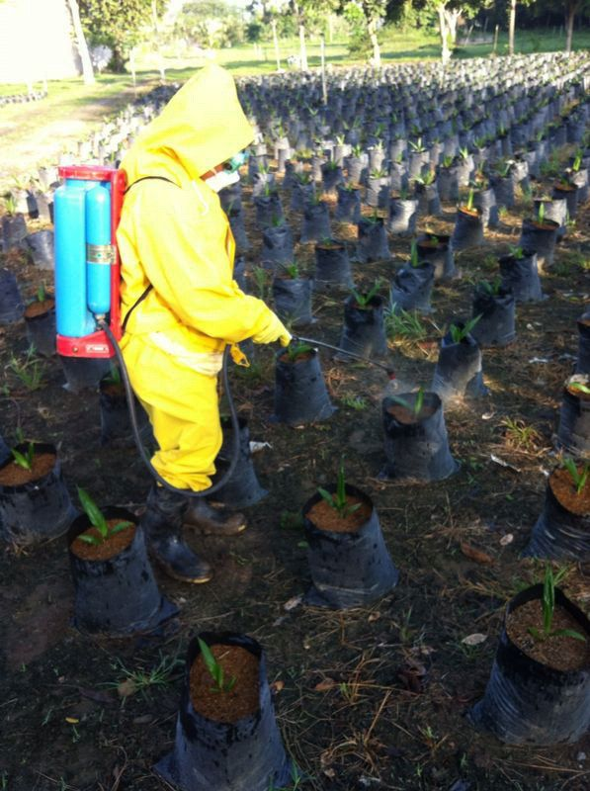
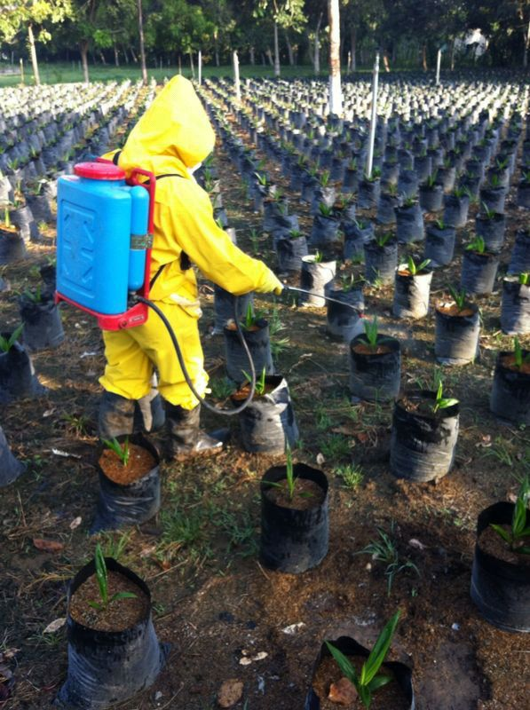
Fertilización y Control de Maleza
La primera fertilización se hace después de haber trasplantado a los 8 Días utilizando una bomba de 20 litros las siguientes dosis:
15cc de Indicate,
30cc de Metalosate cobre,
30cc de Metalosate multimineral,
30cc de Lorsban.
Esto se aplica a la planta asegurando una buena cobertura, y se esta realiza cada 8 Dias, Estas fertilizaciones se hacen hasta que la planta llege a su siclo de vivero

Slide 6
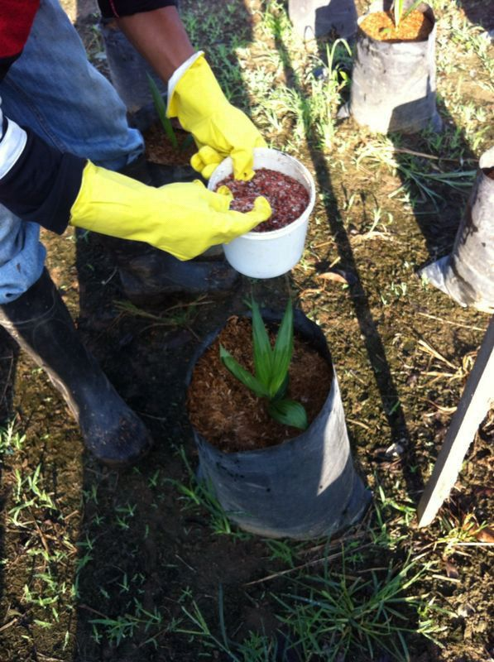
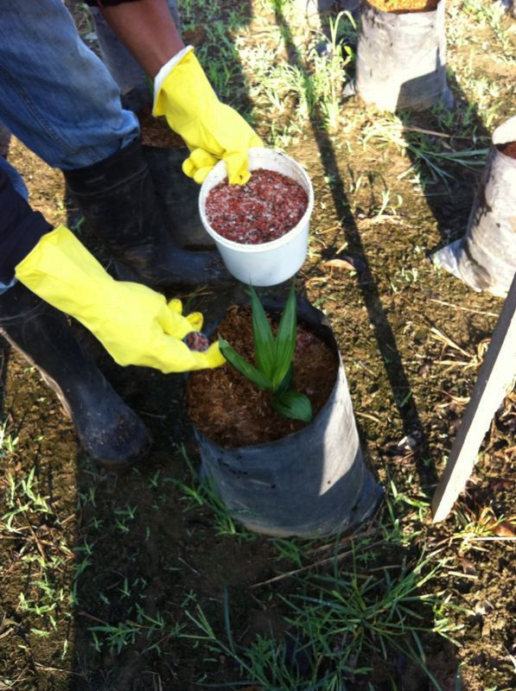
Fertilización Granulada
Estas se hacen al mes de haber trasplantado con 10 gramos de fertipalma plantilla al contorno de la planta y esta se realiza mensualmente

Slide 7
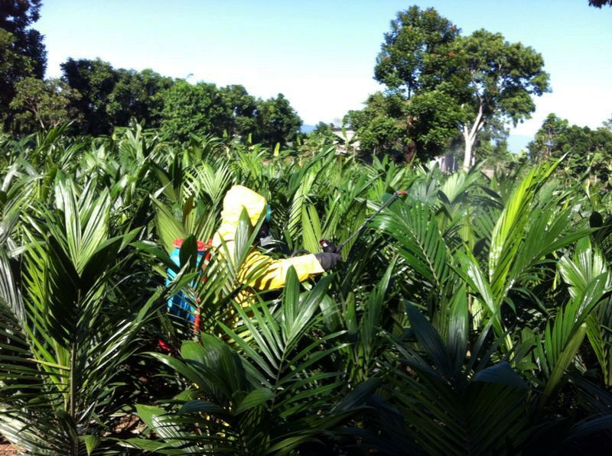
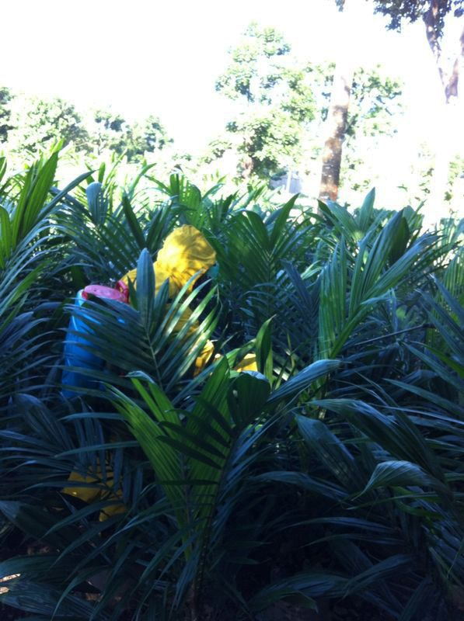
Aplicaciones a los 10 meses
Fertilizaciones en plantas de 10 a 11 meses utilizando
15cc de Indicate,
30 de Metalosate cobre,
30cc de metalosate multimineral,
30cc de metalosate boro,
30cc de lorsban.

Slide 8
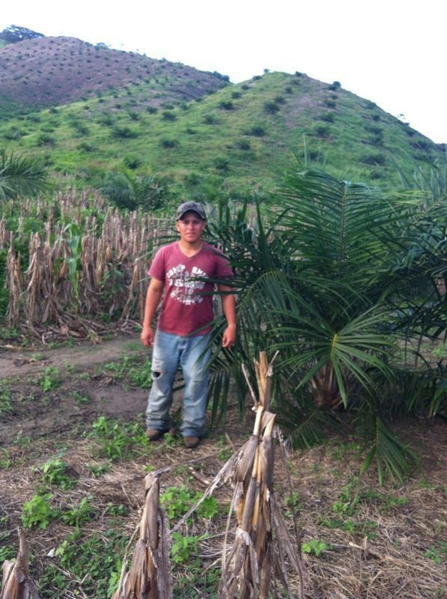
Plantaciones con manejo Metalosate en campo definitivo

Slide 9
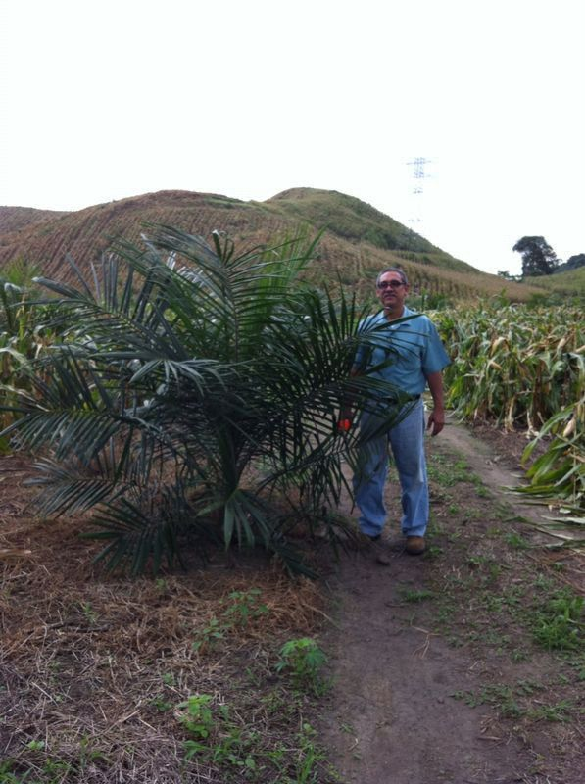
Productores y sus plantaciones

Slide 10
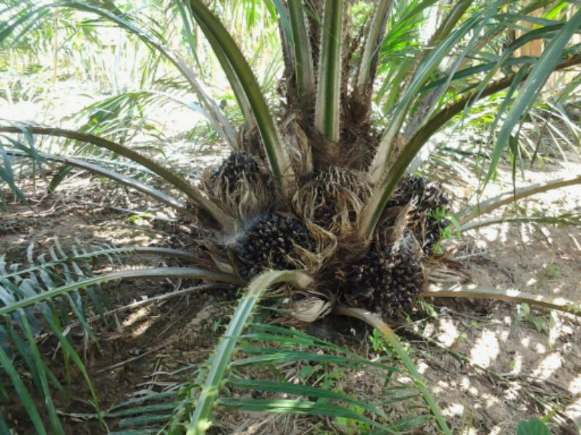
Plantaciones con Menos de 2 años

Slide 11
Conclusiones
Notese en las aplicaciones foliares el uso de Metalosate de cobre en sustitución de Phython, esto tiene un impacto directo en costo de producción y en la mejor calidad de la planta.
El vivero se saco a los 10 meses de edad cuando en la zona se manejan 12 meses normalmente.
Responsables del vivero; Ing. Roger Brand (Propietario) y su equipo de trabajo, dado en el Progreso Yoro, Honduras CA. Periodo 2013-2014.

